Slide 1
VREME IN SIMBOLI

Slide 2
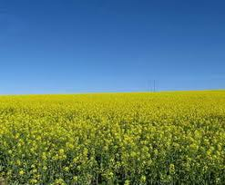
JASNO

Slide 3
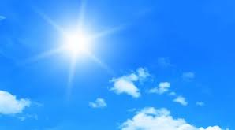
PRETEŽNO JASNO

Slide 4
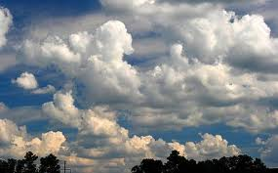
PRETEŽNO OBLAČNO

Slide 5
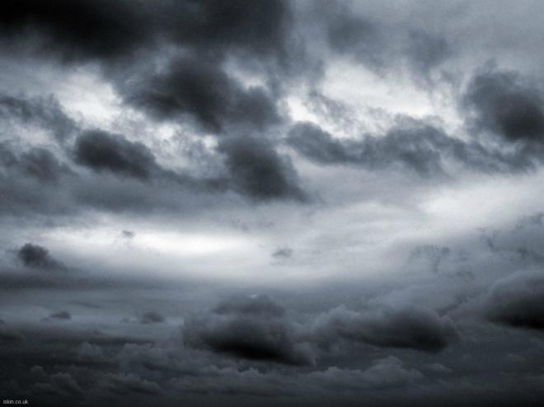
OBLAČNO

Slide 6
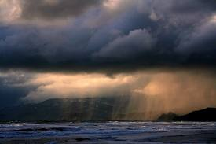
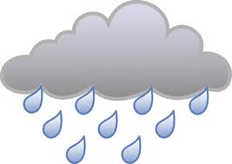
DEŽ

Slide 7
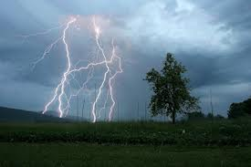
NEVIHTA

Slide 8
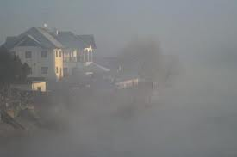
MEGLA

Slide 9
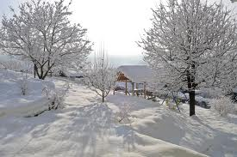
SNEG

Slide 10
SMER VETRA

Slide 11
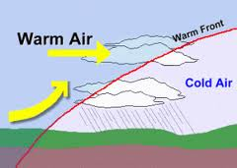
TOPLA FRONTA IN HLADNA FRONTA

Slide 12
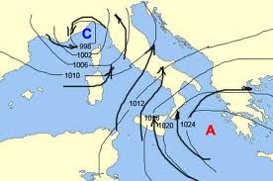
CIKLON – C ANTICIKLON - A

